Slide 1
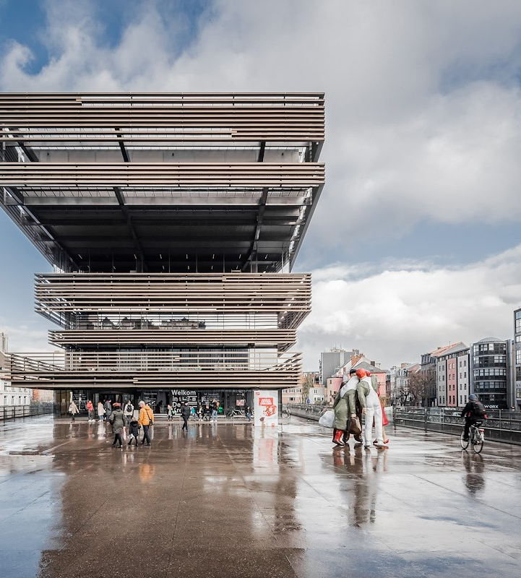

OSLO Cultuur- en
Jeugdinfrastructuur
Welkom! We starten om 09:05.
Dinsdag 22 maart 2022
Thematische werkgroep - Microsoft Teams
Digitaal Vlaanderen

Slide 2
Doel van vandaag
Voorstelling van het data model aan de hand van object diagrammen
Overlopen wijzigingen aan het model
Voorstelling van object diagrammen & capteren van input

Slide 3



Praktische afspraken
Geluid van het publiek is standaard gedempt.
Gebruik het handje als je iets wilt zeggen. Interactie wordt aangemoedigd!
Vragen, opmerkingen en voorstellen kunnen via de chatfunctie meegedeeld worden. Interactie wordt aangemoedigd!
Ja/nee vragen kunnen beantwoord worden via de chat:
Akkoord = +1
Niet akkoord = - 1
Onverschillig = 0

Slide 4

Opname?

Slide 5
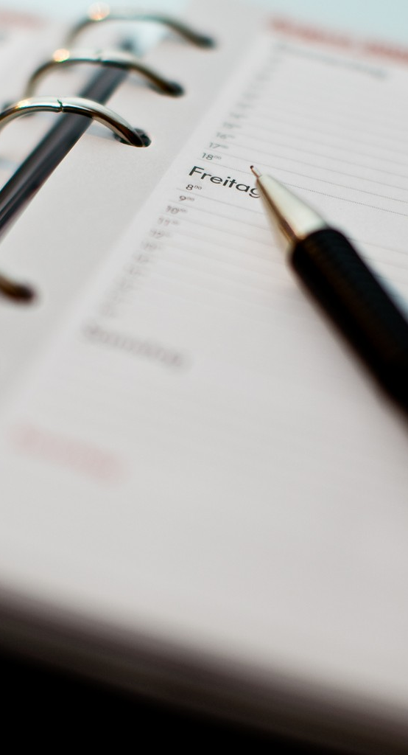

Agenda
Welkom : Wie is wie 5 min
Samenvatting tweede 5 min
thematische werkgroep
Overzicht aanpassingen model 45 min
15 min. pauze
Objectdiagrammen 75 min
Q&A en volgende stappen 15 min

Slide 6
Hoe ziet de planning eruit?
OSLO-traject
Duur: +/- 4 maanden (+ 4 maand publieke review)
Vergeet je zeker niet in te schrijven!
Voorbereiding
26 januari
22 februari
22 maart
10 mei
juni
Business werkgroep
Thematische werkgroep 1
Thematische werkgroep 2
Thematische werkgroep 3
Thematische werkgroep 4
Start publieke review

Slide 7

Wie is wie?
MURAL-LINK

Slide 8

Samenvatting
tweede thematische werkgroep

Slide 9
Topics vorige werkgroep?
Overzicht van de aanpassingen
Het data model met attributen
Aangepaste modelleerwijze (overzicht bewaren)
Identificatie belangrijke deeldomeinen: Veiligheid, Energie, Exploitatie, …
Infrastructuur als centrale klasse
Site, Gebouw, Binnenruimte, Buitenruimte als specialisaties van Infrastructuur
Link met OSLO-Logies eerder impliciet opgenomen
Verbeterde uitmodellering datatypes
Overlopen van het data model, met focus op de gebruikte attributen
De eerste objectdiagrammen
BOZAR
Jeugdinfrastructuur
Bruikleen

Slide 10
Overzicht van de aanpassingen

Slide 11
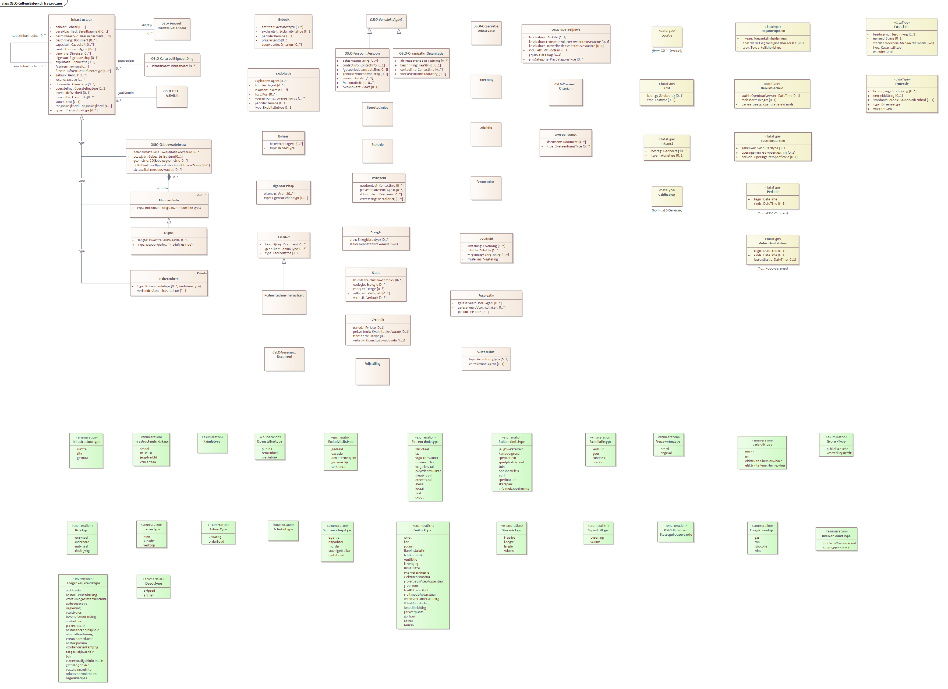
Nieuwste iteratie

Slide 12
Wat is er veranderd?
Toevoegingen
Enumeraties aangevuld
Bijkomende attribuering voor verschillende klassen
Koppelingen met bestaande OSLO-standaarden
Specificatie Podiumtechnische Faciliteit
Verwijderd
Site als klasse

Slide 13
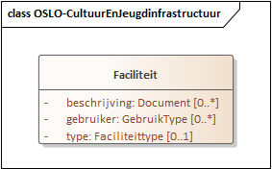
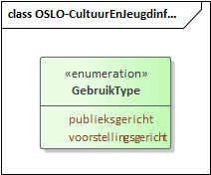
Toevoeging Gebruiktype aan Faciliteit en aanvullingen in codelijsten

Slide 14
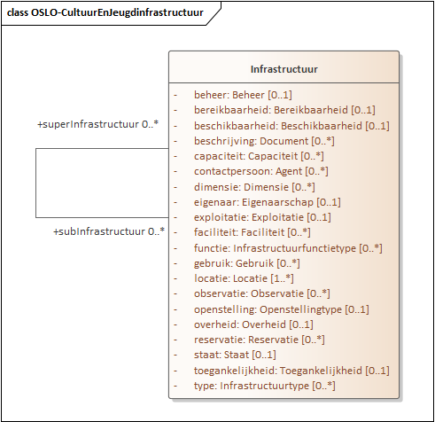
Toevoeging contactpersoon aan Infrastructuur

Slide 15

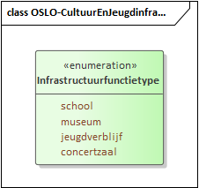
Toevoeging infrastructuurfunctietype aan Infrastructuur

Slide 16
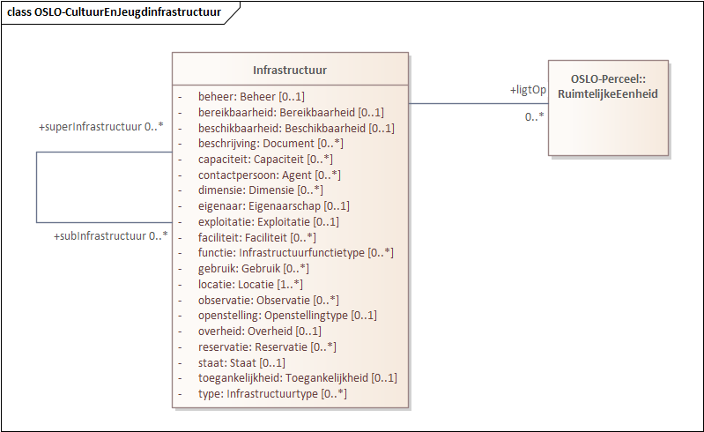
Koppeling OSLO-Perceel

Slide 17
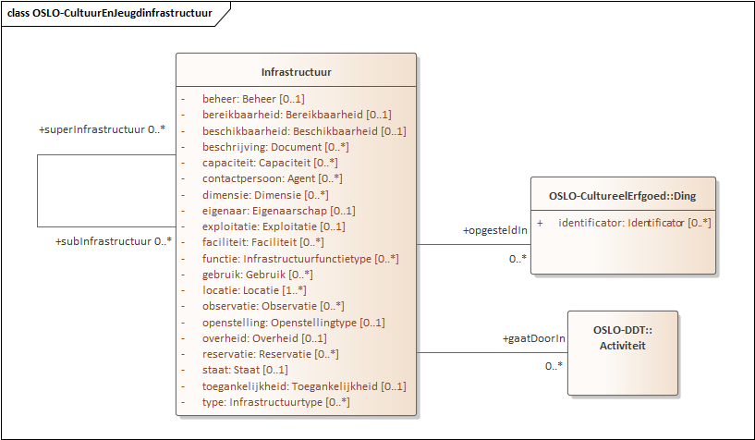
OSLO-CultureelErfgoed::Ding en Activiteit gekoppeld aan Infrastructuur

Slide 18
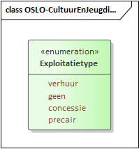
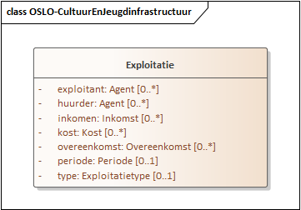
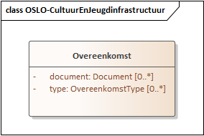
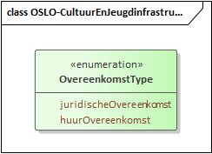
Toevoeging huurder, overeenkomst aan Exploitatie + enumeratie

Slide 19
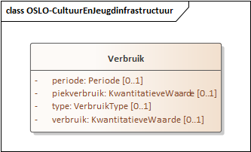
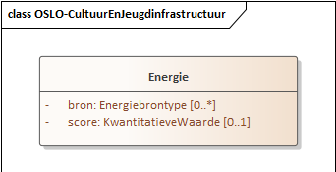
Wijzingen aan Energie

Slide 20
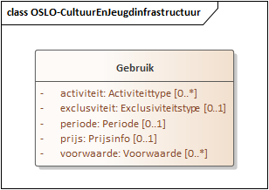
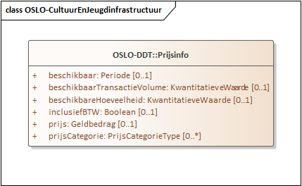
Toevoeging voorwaarde en prijsinfo aan Gebruik

Slide 21
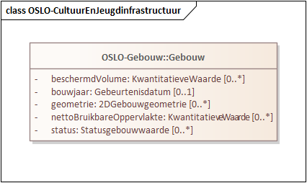
Toevoegingen aan Gebouw

Slide 22
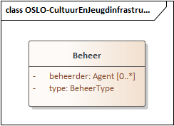
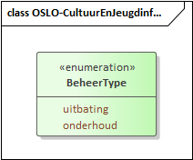
Toevoegingen BeheerType aan Beheer

Slide 23
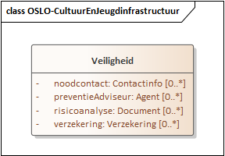
Toevoegingen noodcontact en risicoanalyse aan Veiligheid

Slide 24
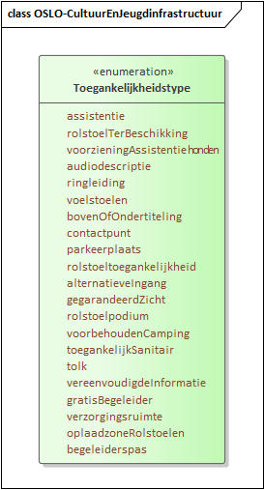
Toevoegingen enumeratie toegankelijkheidstype

Slide 25
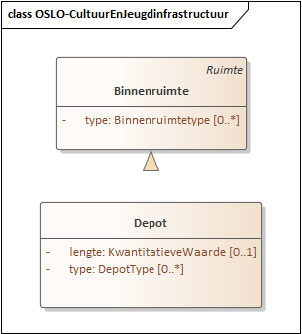
Toevoeging Depot als specialisatie binnenruimte

Slide 26
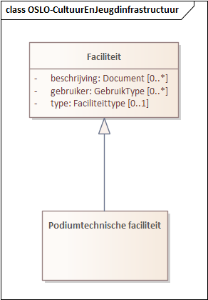
Toevoeging Podiumtechnische Faciliteit als specialisatie Faciliteit

Slide 27
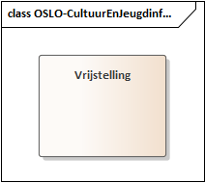
Toevoeging Vrijstelling

Slide 28

Vragen?

Slide 29
Datamodel
MURAL-LINK

Slide 30

Overzicht van de planning
Startdatum: 26 oktober 2021
Duur: 9 maanden
Vandaag
Pauze
Business werkgroep
Thematische werkgroep 2
Thematische werkgroep 4
Einde publieke reviewperiode
2021
oktober
november
december
januari
februari
maart
april
mei
juni
Thematische werkgroep 1
Thematische werkgroep 3
Start publieke reviewperiode
Implementatie van de draft specificatie

Slide 31
Objectdiagrammen

Slide 32
Doel
Het data model uitdagen aan de hand van een object diagram.

Slide 33
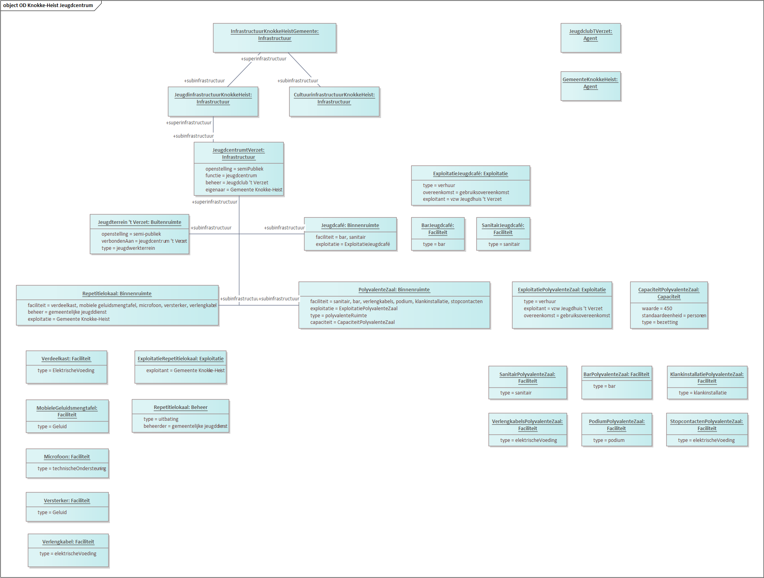
Objectdiagram 1 - Jeugdcentrum Knokke-Heist
Het Jeugdcentrum ’t Verzet is een gebouw in eigendom van de gemeente Knokke-Heist.
Het omvat een jeugdcafé met bar en sanitair, een polyvalente zaal met bar en een repetitielokaal met verschillende faciliteiten.
Met uitzondering van de repetitielokalen is het gebouw via een gebruiksovereenkomst ter beschikking gesteld aan de vzw Jeugdhuis ’t Verzet. De repetitielokalen zelf zijn in beheer van de gemeentelijke jeugddienst.
Het gebouw ligt op een jeugdterrein.

Slide 34
Objectdiagram 1
MURAL-LINK

Slide 35
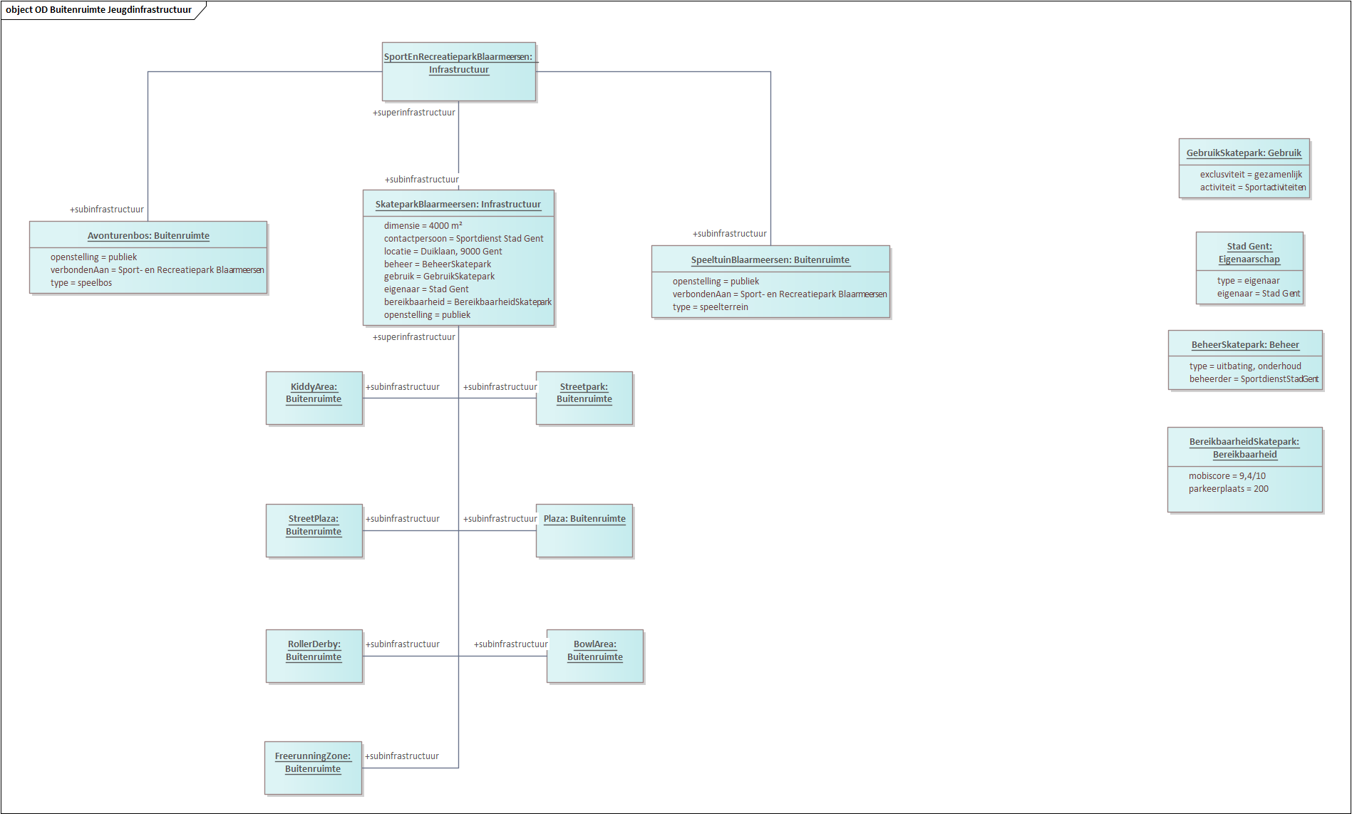
Objectdiagram 2 - Skatepark Blaarmeersen
Het skatepark Blaarmeersen ligt in het Sport- en Recreatiepark Blaarmeersen te Gent.
Er zijn 7 skateterreinen, op een oppervlakte van 4000 m². Het skatepark is een publieke buitenruimte.
Het skatepark is een subinfrastructuur van het grotere Sport- en Recreatiepark, de superinfrastructuur. Er zijn nog verschillende andere subinfrastructuren.

Slide 36
Objectdiagram 2
MURAL-LINK

Slide 37
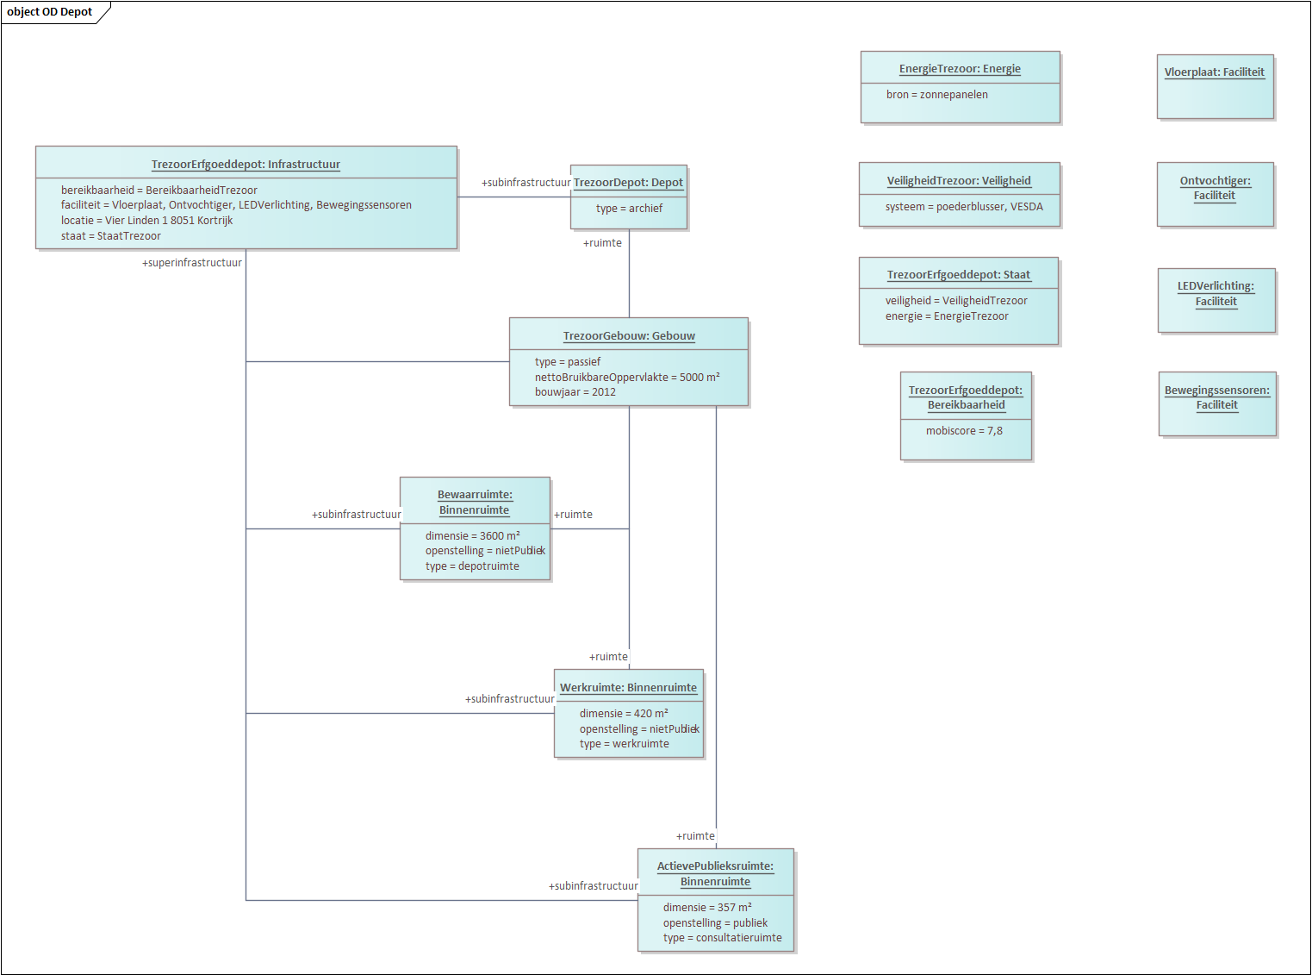
Objectdiagram 3 - Erfgoeddepot Trezoor
Het depot Trezoor werd gebouwd in 2012. Het heeft een oppervlakte van 5000 m² en bestaat uit verschillende erfgoeddepot ruimtes. Een ervan is publiek toegankelijk.
Er zijn verschillende faciliteiten en technische vereisten voor het bewaren van het erfgoed waar rekening mee gehouden werd.

Slide 38
Objectdiagram 3
MURAL-LINK

Slide 39
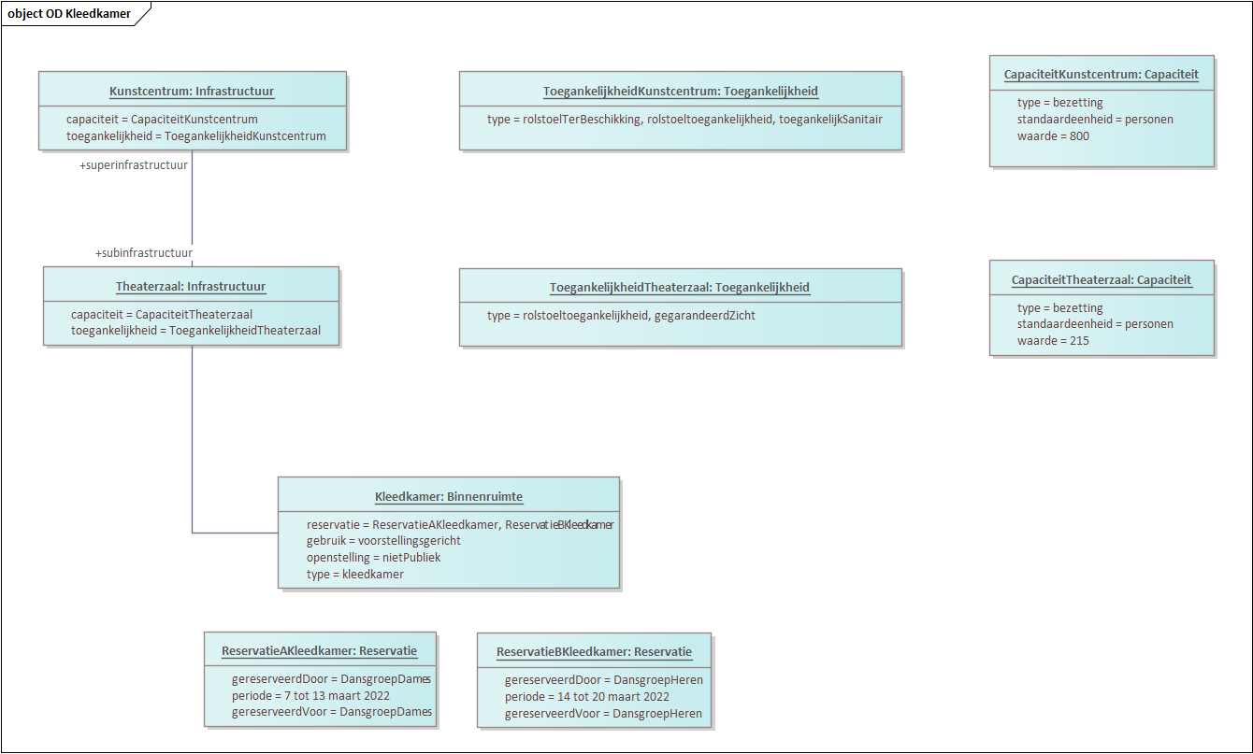
Objectdiagram 4 - Kleedkamer reservatie
De kleedkamer van een theaterzaal in een kunstcentrum wordt wekelijks door een ander dansgezelschap gebruikt. De tweede week van maart is gereserveerd voor de dansgroep dames, de derde week voor de dansgroep heren.
De toegankelijkheid van het kunstcentrum en de theaterzaal verschillen.

Slide 40
Objectdiagram 4
MURAL-LINK

Slide 41
Q&A

Slide 42
Waarom doen we ... ?
Kunnen we niet beter ... ?
Moeten we niet ... toevoegen ?
Hoe zit het met ... ?

Slide 43
Volgende stappen

Slide 44
Volgende stappen
Verwerken van alle input uit de thematische werkgroep
Rondsturen van een verslag van deze werkgroep. Feedback is zeker welkom
Feedback capteren via GitHub!
Itereren op deze versie van het semantisch model a.d.h.v. de gecapteerde feedback

Slide 45

Feedback
Feedback kan gegeven worden via mail naar onderstaande contacten:
laurens.vercauteren@vlaanderen.be
jitse.decock@vlaanderen.be
eva.derore@vlaanderen.be
Feedback kan gegeven worden via GitHub op onderstaande link:
https://github.com/Informatievlaanderen/OSLOthema-cultuurandjeugdinfrastructuur

Slide 46
Vragen?

Slide 47
Bedankt!

